Slide 1



ТОМСК
2024
Методическая система школы:
ресурсы и возможности
Серякова Татьяна Николаевна, заместитель директора по УР МАОУ СОШ №1 с. Александровское
Телеграмм https://t.me/seryacova
Почта serytatyana@yandex.ru

Slide 2
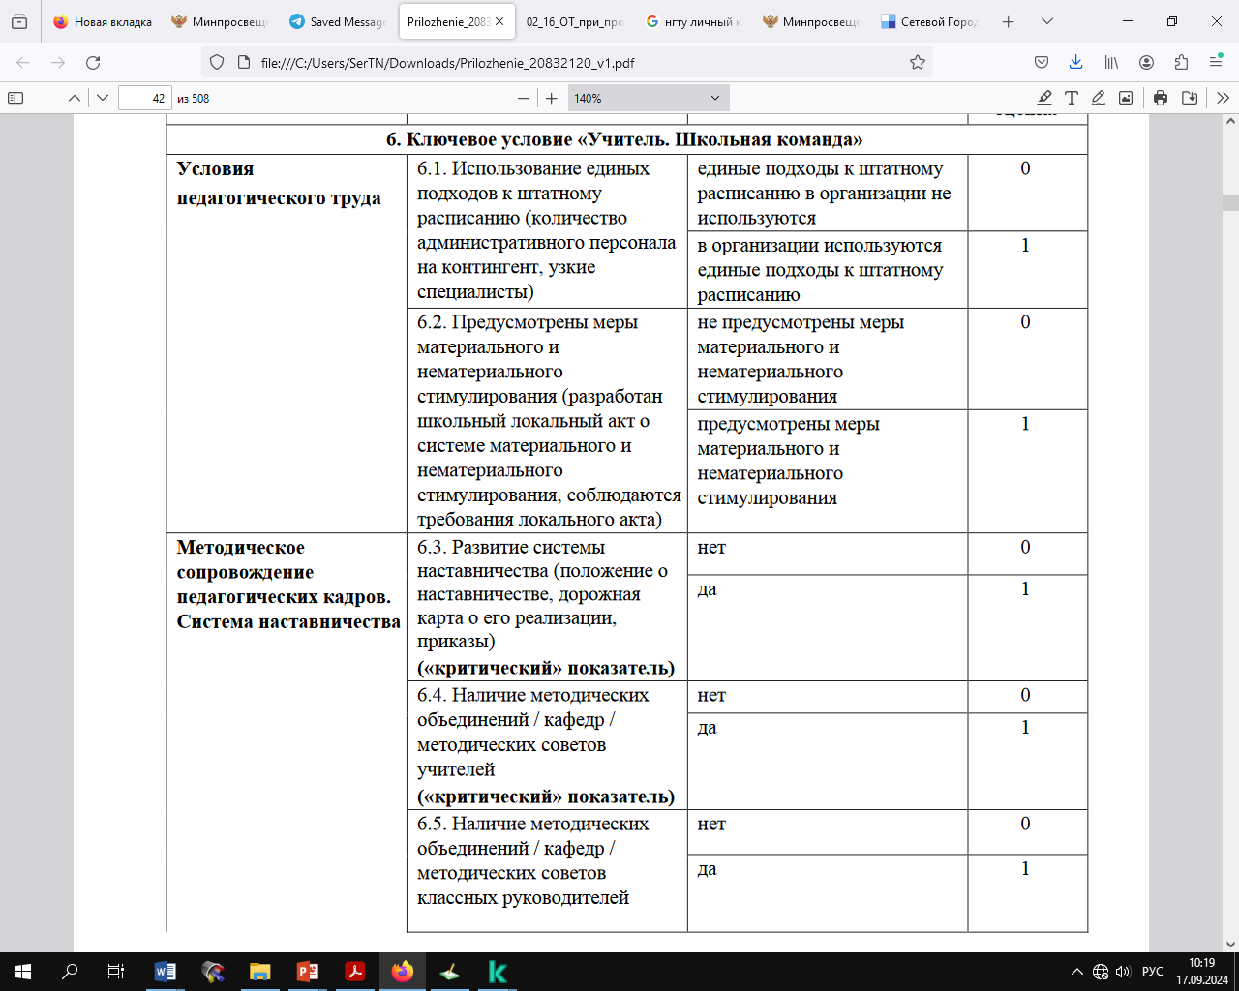
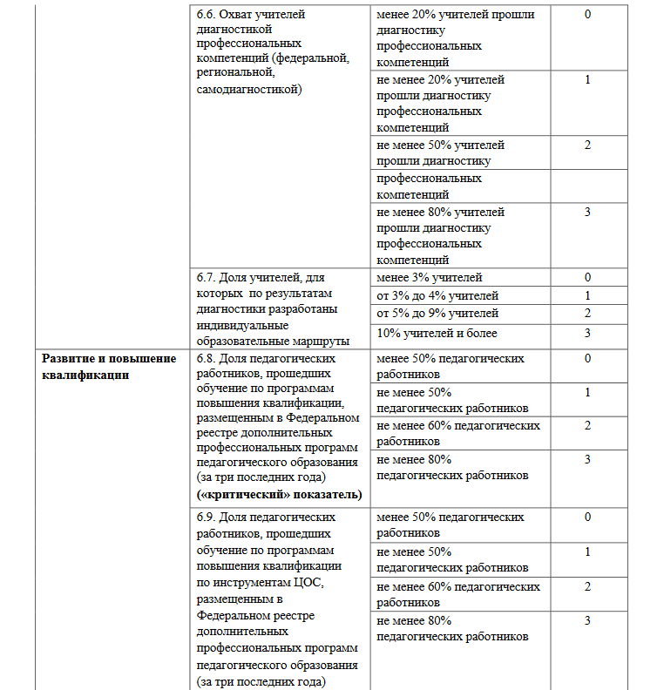

Slide 3
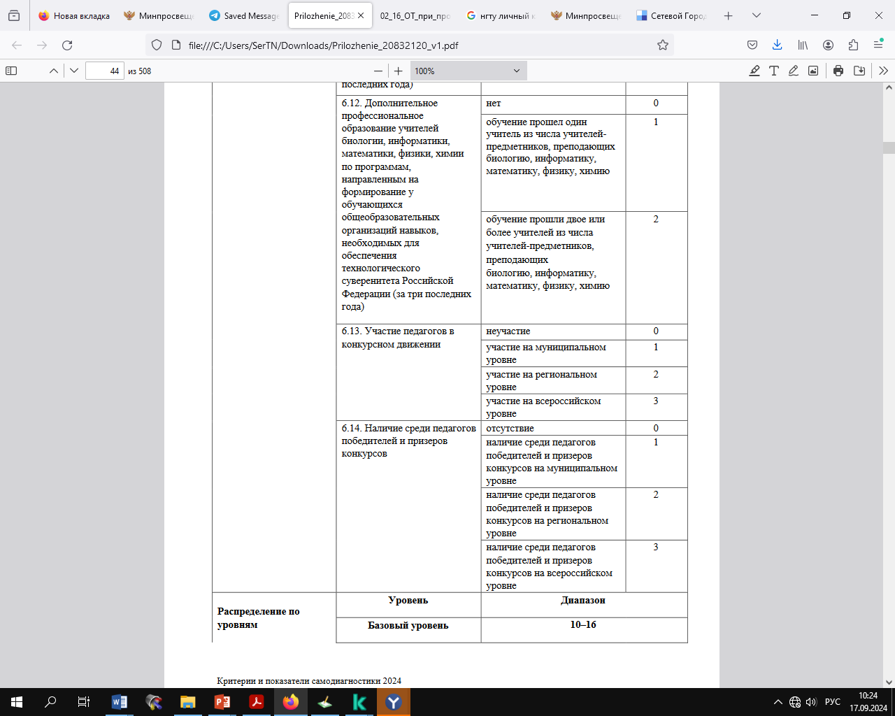
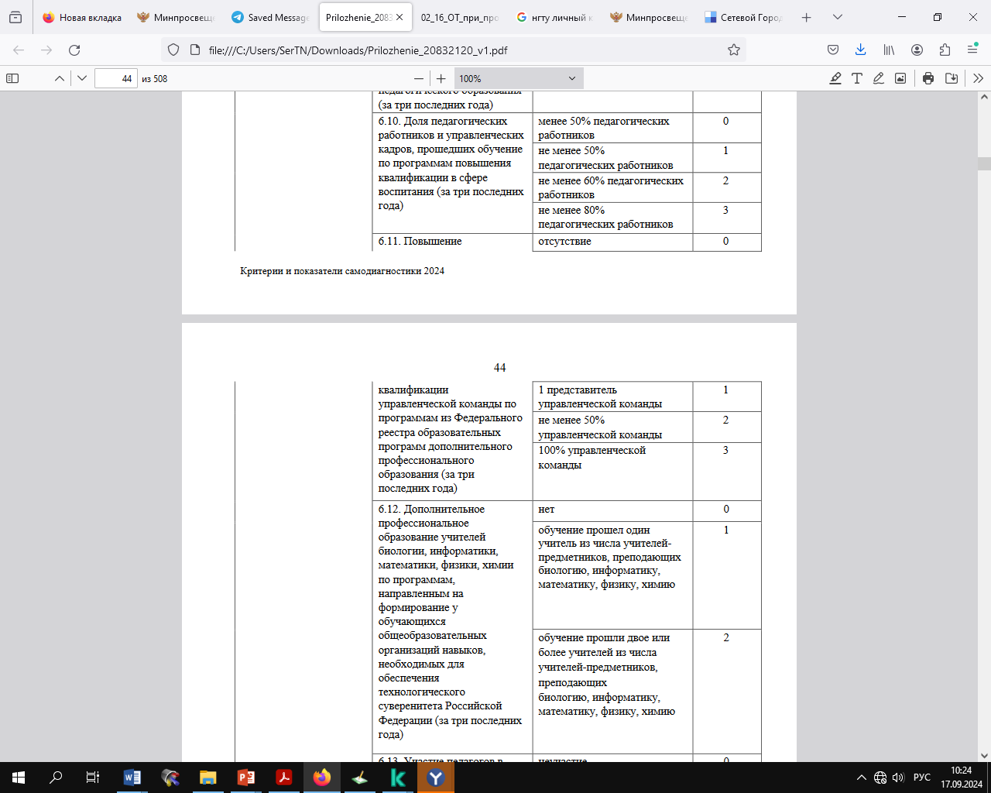

Slide 4


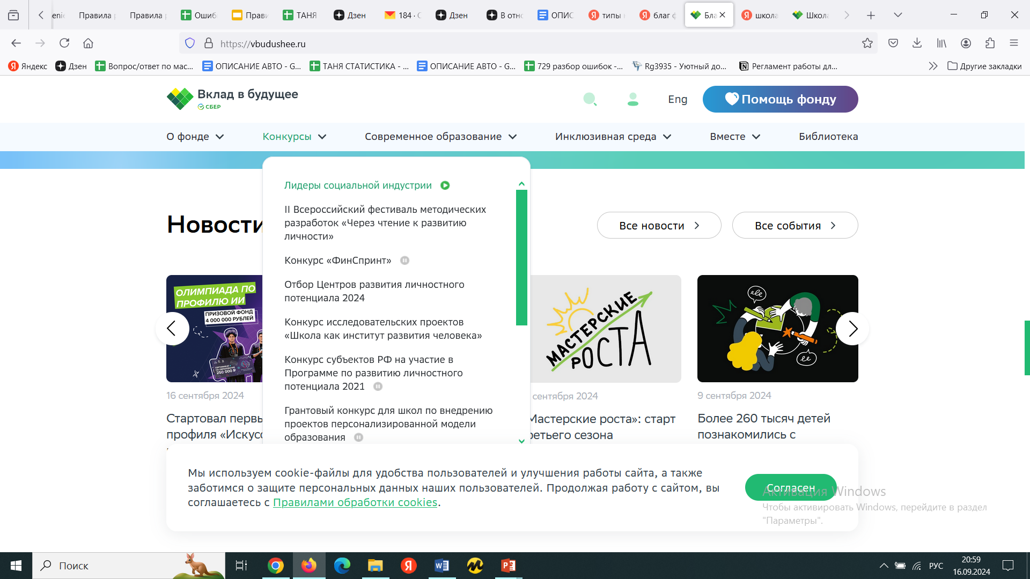
Инструменты
ПОС (профессиональное самообучающееся сообщество)
ИОМ(Индивидуальный образовательный маршрут)
Наставничество (новые роли)
Модель методической системы МАОУ СОШ №1 с. Александровское
1 принцип
Идея, которая обеспечит прорыв
С 2020 года педагогический коллектив системно внедряет идеи персонализации в образовательную деятельность школы

Slide 5
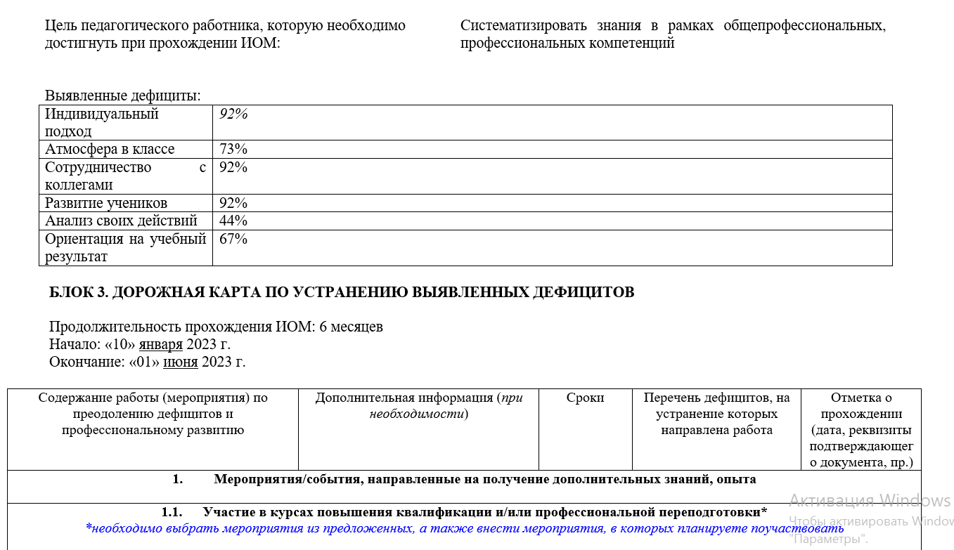
Индивидуальный образовательный маршрут педагога

Slide 6






Инструменты
Нормативная база строится с учетом федеральных и региональных актов, происходит обновление нормативной базы, ее пополнение
Научно-методическое сопровождение педагогов участие в работе научно методических центров всероссийского и регионального уровня
Внедрение инновационных приемов и практик в работу педагога, классного руководителя через систему педагогических советов, встреч участников ПОС, проведения разнообразных образовательных событий и мероприятий, направленных на диссеминацию лучших практик.
Проведение диагностики профессиональных компетенций педагогов
Цифровизация
Модель методической системы МАОУ СОШ №1 с. Александровское
2 принцип
Системность: доведение идей профессионального роста до каждого конкретного педагога

Slide 7

Модель методической системы МАОУ СОШ №1 с. Александровское
Инструменты
Нормативные документы, регулирующие развитие системы наставничества в школе
Банк наставников
Использование современных форм наставничества
Реверсивное
Краткосрочное
Виртуальное
Педагогический нетворкинг
3 Принцип
Развитие и совершенствование системы наставничества

Slide 8
Модель методической системы МАОУ СОШ №1 с. Александровское
Инструменты
Материальное стимулирование
Нематериальное стимулирование
Программа повышения квалификации
Участие в конкурсах
Выдвижение на соискание грамот, благодарностей разного уровня
Мониторинг профессиональных достижений педагогов
4 принцип
Система материального и нематериального
стимулирования и мотивирования

Slide 9
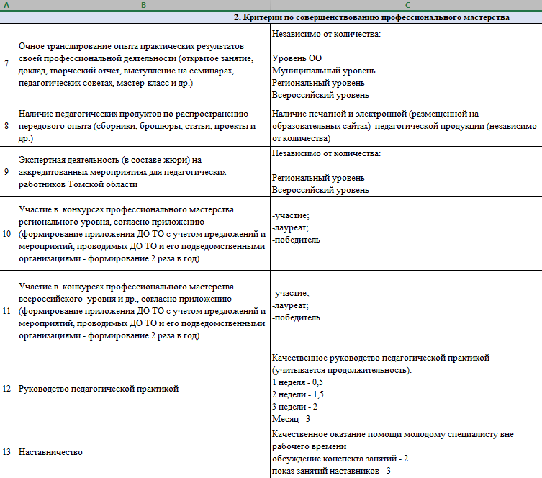
Критерии стимулирования педагогического труда
Введены с 1 сентября 2024 года

Slide 10
